Slide 1
Научно-учебная группа «Управление надежностью на предприятиях» Доклад подготовлен в ходе проведения исследования Проект № 24-00-024 «Развитие методов прогнозирования показателей надежности электронных модулей» в рамках Программы «Научный фонд Национального исследовательского университета «Высшая школа экономики» (НИУ ВШЭ)» в 2024 г.
Департамент электронной инженерии
Московский институт электроники и математики им. А.Н. Тихонова
Москва
02.02.2024 г.
Доклад «Архитектура разрабатываемой системы для проведения экспертных оценок согласно стандарту milhdbk217plus-06 »
Докладчик Мкртчян Гарик Андраникович, студент 3 года обучения - ОП “ИТСС”

Slide 2
Московский институт электроники и математики им. А.Н. Тихонова
Управление надежностью на предприятиях
Развитие методов прогнозирования показателей надежности электронных модулей
Необходимо посчитать прогнозируемую интенсивность отказов системы
λ_{P}
λ_{P} = λ_{I} (П_{p} П_{IM} П_{Е} + П_{D} П_{G} + П_{М} П_{IM} П_{Е} П_{G} + П_{S} П_{G} + П_{I} + П_{N} + П_{W}) + λ_{SW}

Slide 3
Московский институт электроники и математики им. А.Н. Тихонова
Управление надежностью на предприятиях
Развитие методов прогнозирования показателей надежности электронных модулей
Справочники
λ_{IA}
Первоначальная интенсивность отказов компонентов
Справочник надежность ЭРИ 2006
Надежность электрорадиоизделий
MILHDBK217PLUS-06
λ_{SW}
Прогнозируемая интенсивность отказов ПО

Slide 4
Московский институт электроники и математики им. А.Н. Тихонова
Управление надежностью на предприятиях
Развитие методов прогнозирования показателей надежности электронных модулей
Конструктивные отказы | П_{D}
Производственные отказы | П_{M}
Отказы комплектующих элементов | П_{P}
Несовершенство системы управления | П_{S}
Несовершенство методов контроля | П_{N}
Эксплуатационные отказы | П_{I}
Деградационные отказы | П_{W}
Несовершенство управления повышением надежности | П_{G}
$$П_{i}=α_{i} (−{\ln{R_{i})}}^{\frac{1}{β_{i}}}$$
$$R_{i}=\frac{\sum_{j=1}^{n_{i}}{G_{ij}W_{ij}}}{\sum_{j=1}^{n_{i}}{W_{ij}}}$$
$$П_{i}=\frac{1.12{\left(t+2\right)}^{−α}}{2^{−α}}$$

Slide 5
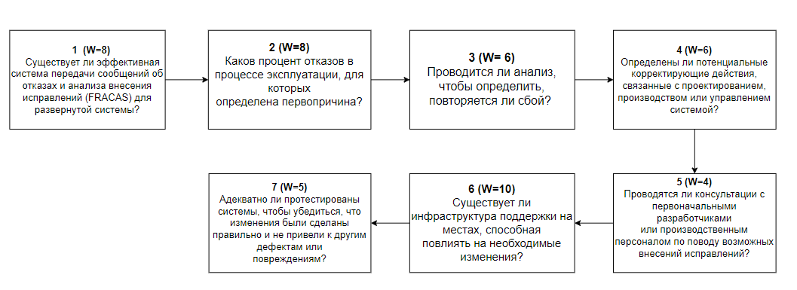
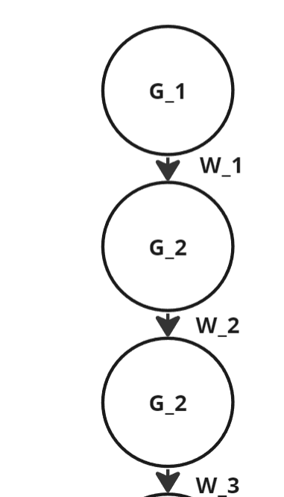
Московский институт электроники и математики им. А.Н. Тихонова
Управление надежностью на предприятиях
Развитие методов прогнозирования показателей надежности электронных модулей
Линейная модель

Slide 6
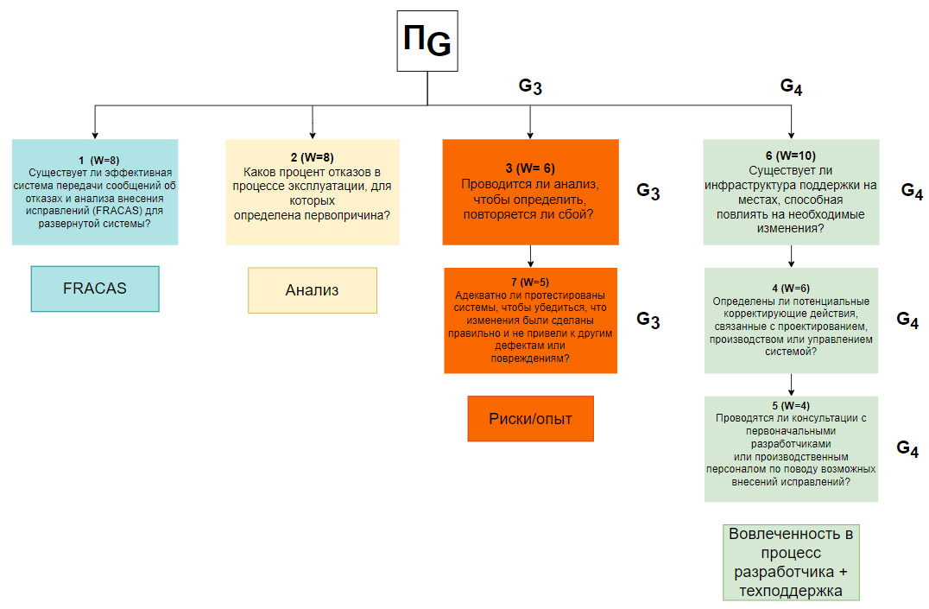
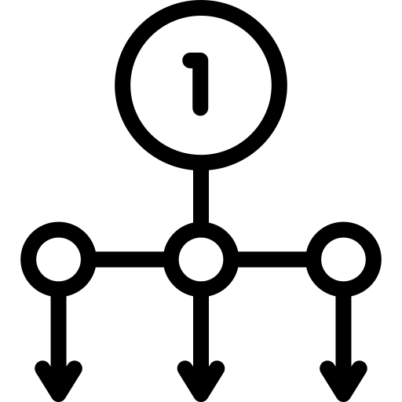
Московский институт электроники и математики им. А.Н. Тихонова
Управление надежностью на предприятиях
Развитие методов прогнозирования показателей надежности электронных модулей
Модель дерева

Slide 7
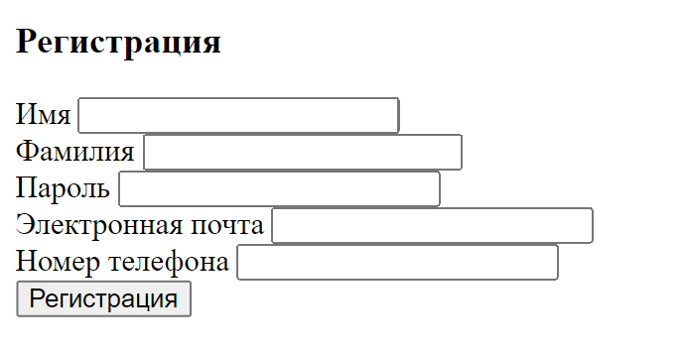
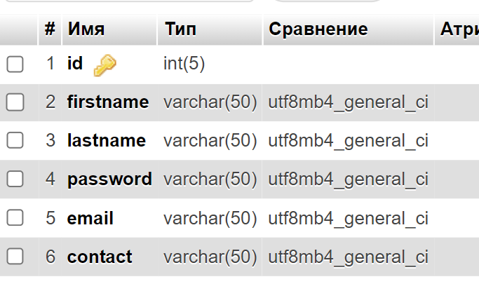
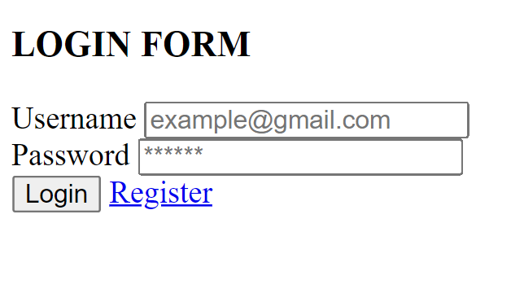
Московский институт электроники и математики им. А.Н. Тихонова
Управление надежностью на предприятиях
Развитие методов прогнозирования показателей надежности электронных модулей

Slide 8
Московский институт электроники и математики им. А.Н. Тихонова
Управление надежностью на предприятиях
Развитие методов прогнозирования показателей надежности электронных модулей
Следующие точки
Тест деревьев
Сайт + База данных
Сделать компиляцию справочников для расчета λ_{IA} и λ_{SW}

Slide 9
Научно-учебная группа «Управление надежностью на предприятиях» Доклад подготовлен в ходе проведения исследования Проект № 24-00-024 «Развитие методов прогнозирования показателей надежности электронных модулей» в рамках Программы «Научный фонд Национального исследовательского университета «Высшая школа экономики» (НИУ ВШЭ)» в 2024 г.
Департамент электронной инженерии
Московский институт электроники и математики им. А.Н. Тихонова
Москва
02.02.2024 г.
Доклад «Архитектура разрабатываемой системы для проведения экспертных оценок »
Докладчик Мкртчян Гарик Андраникович, студент 3 года обучения - ОП “ИТСС”

